Slide 1
Institutional Repository Universiteit Antwerpen
Impact van nieuwe vormen van wetenschappelijke communicatie voor een repository systeem

Slide 2
Institutional repository/Academische Bibliografie:
Overzicht van de onderzoeksoutput van de Universiteit Antwerpen. (> 100000 items)
Formeel Beleidsinstrument voor Universiteit Antwerpen
Wetgevend kader
Evaluatie- en promotiedossiers
Jaarrapport Universiteit Antwerpen
Financiering universiteit
=> Hoge eisen m.b.t. kwaliteit en kwantiteit
Internationaal gebeuren
Unieke positie
Duizenden repositories, maar slechts 3 Brocade repositories
Rapporteringstool voor onderzoekers en onderzoeksgroepen

Slide 4
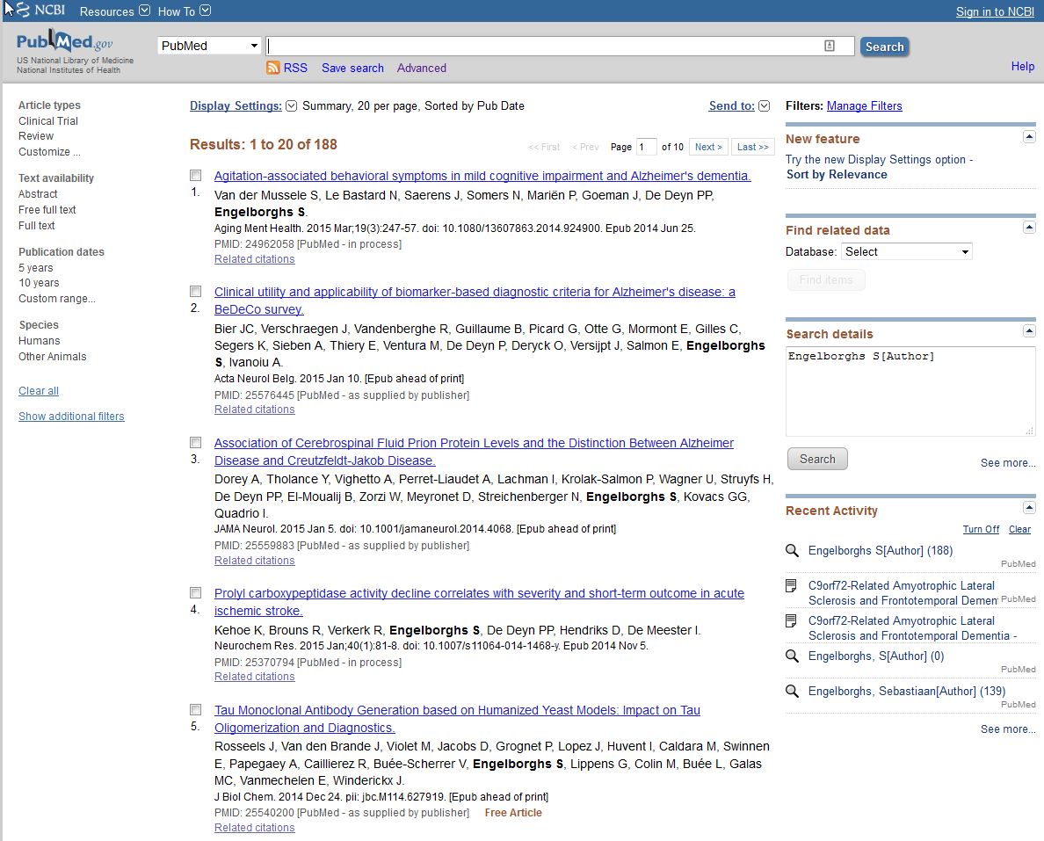
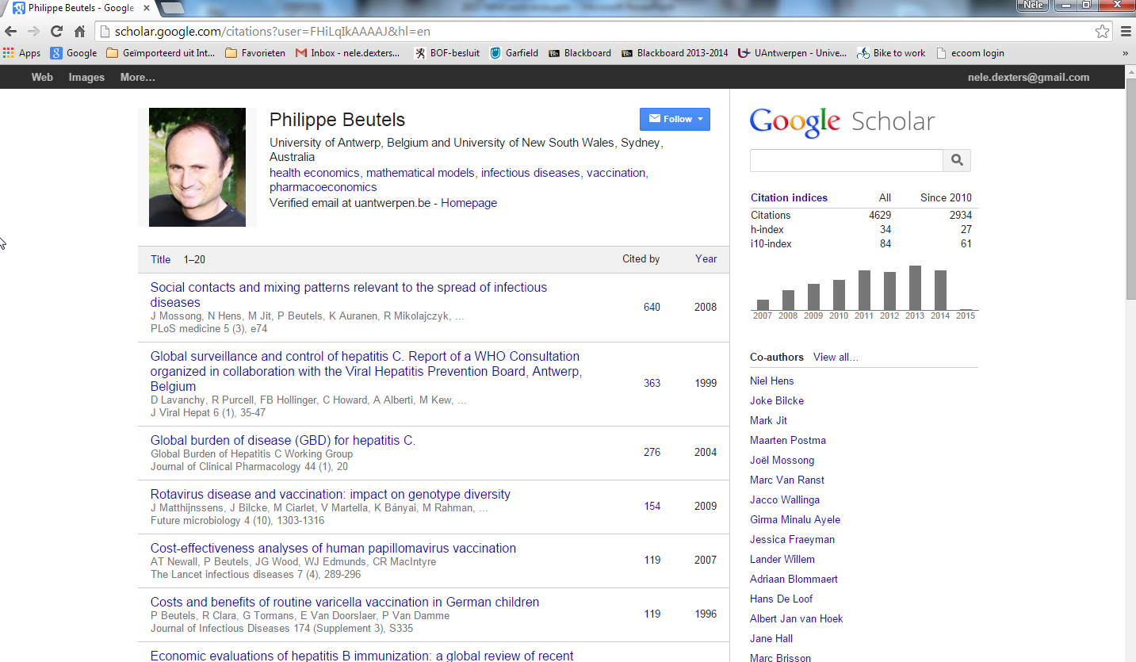
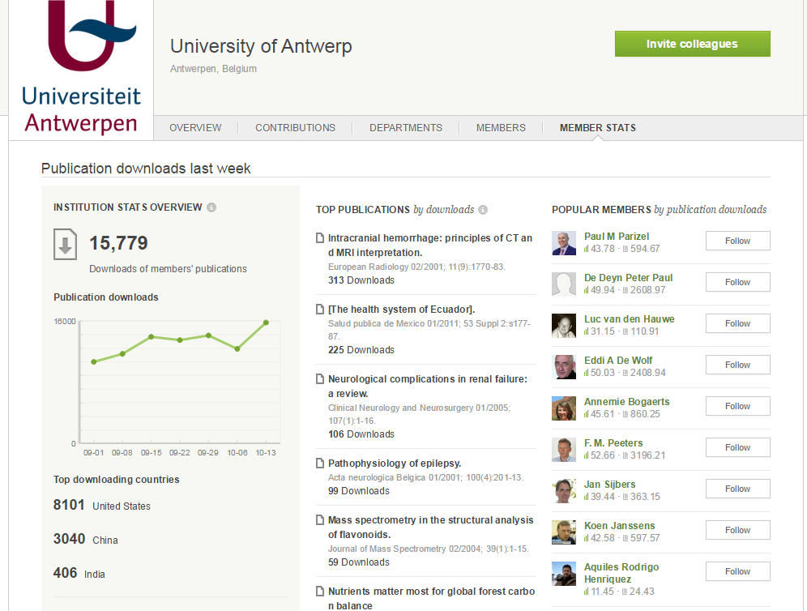
Evolutie wetenschappelijk communicatie?
Open Access
Publish or Perish
Pubmed, Research Gate, Academia.eu, Google Scholar
Correlatie zichtbaarheid en aantal citaties
Promotie, evaluatie en onderzoeksfinanciering.
Koppeling bibliometrische elementen (aantal citaties, ranking tijdschriften, …)
Exportfunctionaliteit wordt steeds belangrijker
Communicatiebeleid Universiteit Antwerpen
Nieuwe publicatietypes en non written output

Slide 5
Open Access beleid
Sinds 1 oktober 2014
Publicatie wordt enkel toegevoegd aan AB indien een open access versie wordt meegestuurd

Slide 6
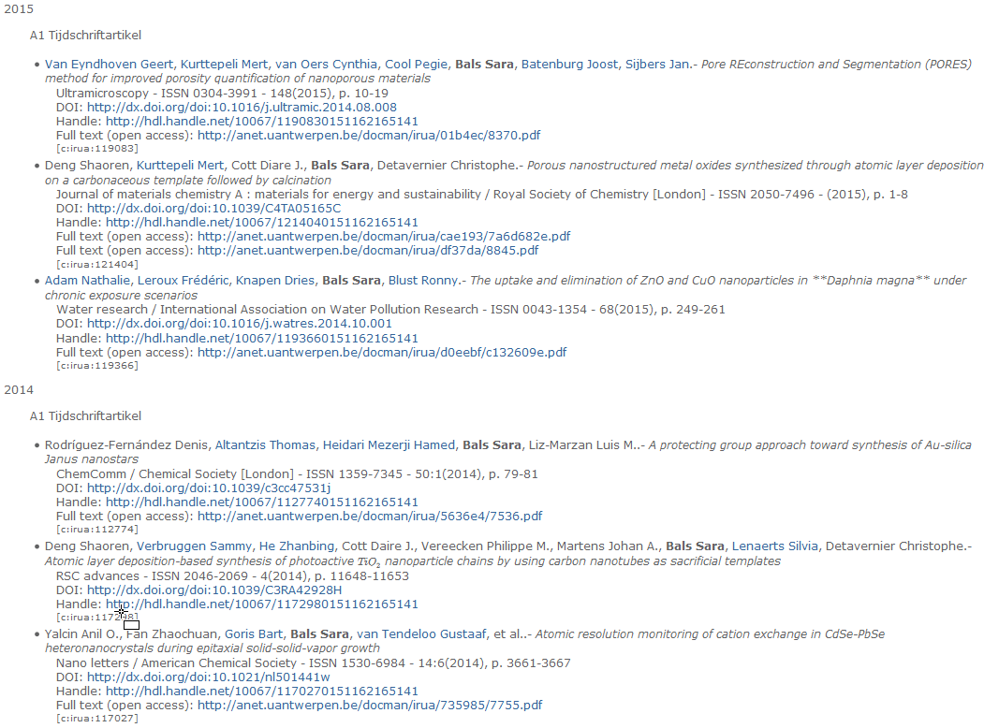
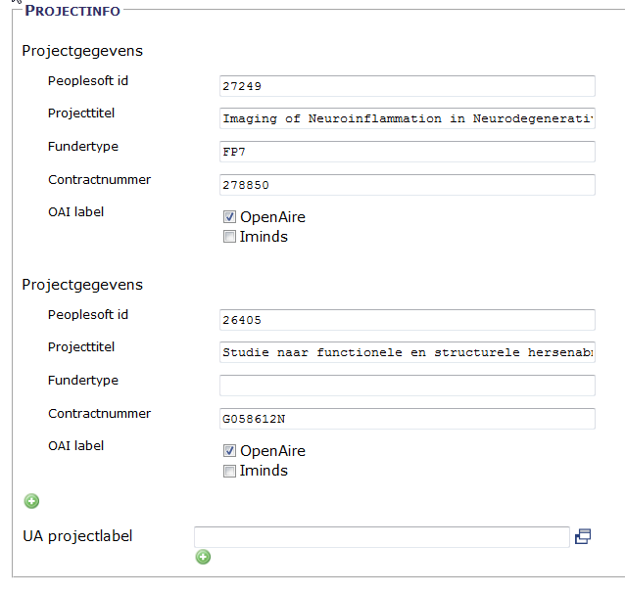
Open Access en Brocade repositories
Aanpassing auteursversies
Automatische aanmaak frontpagina
Afhandeling embargo
Nieuwe meta-informatie voor
On hold plaatsen voor index
Maximale inzet Brocade helpdesk
Key Value Store voor opname projectinformatie
Aangepaste OAI-XML voor harvesting door European Research Portal
Repository Interface
Zoeken op fulltext
Links naar open access fulltext

Slide 7
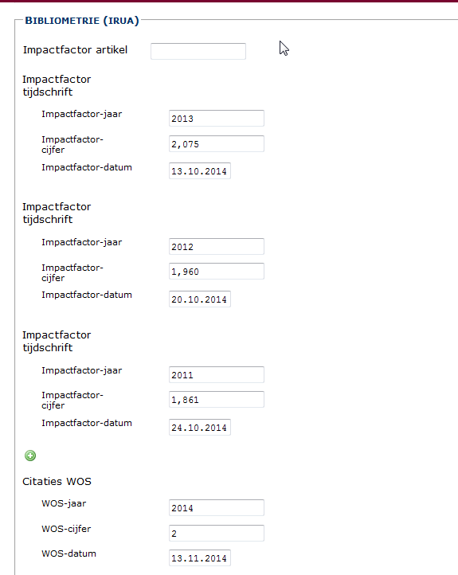
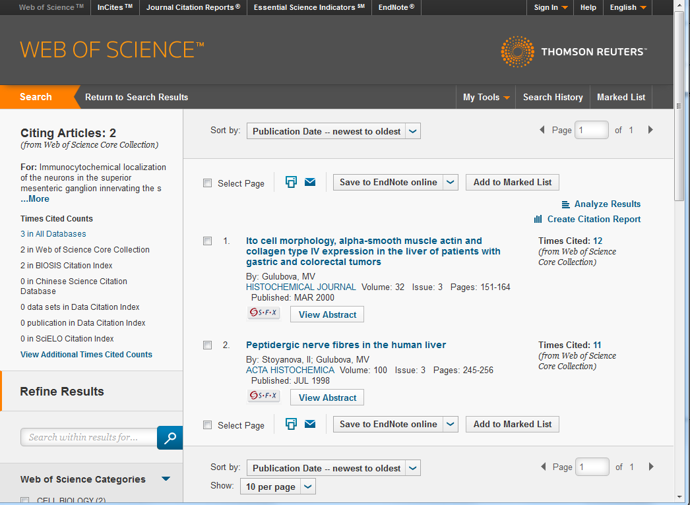
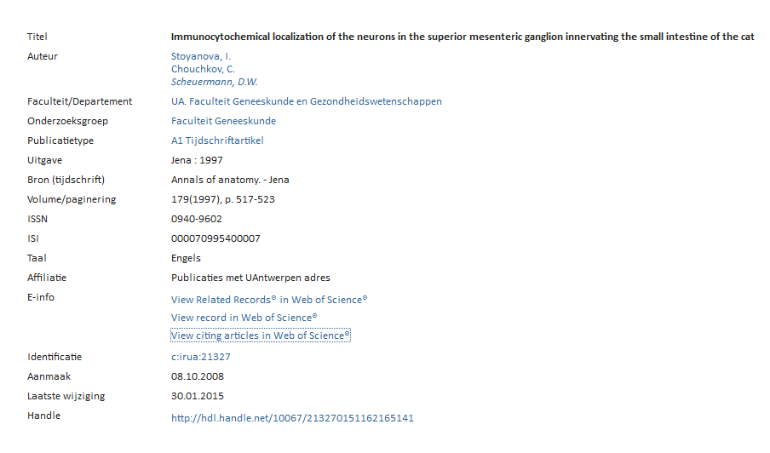
Bibliometrie en Brocade repositories
Bibliometrische gegevens
Impact Factoren tijdschriften
Aantal Citaties
Opgeslagen in Key Value Store content
Automatische verwerking
Impactfactoren via JCR files Thomson Reuters
Citaties via API Thomson Reuters en Brocade Centaur
Citaties via conversietool voor Web of Science

Slide 8
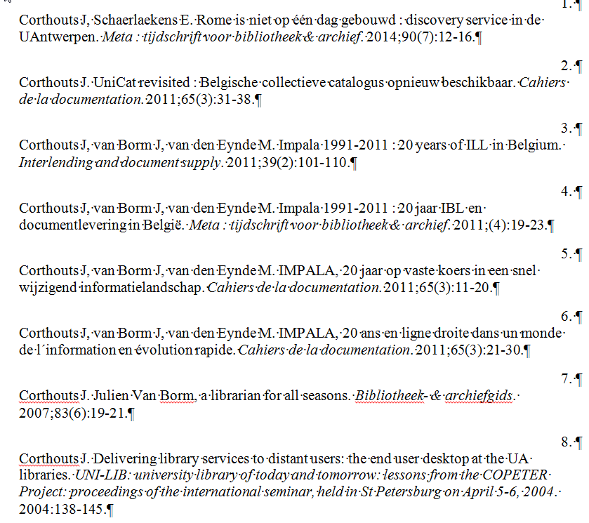
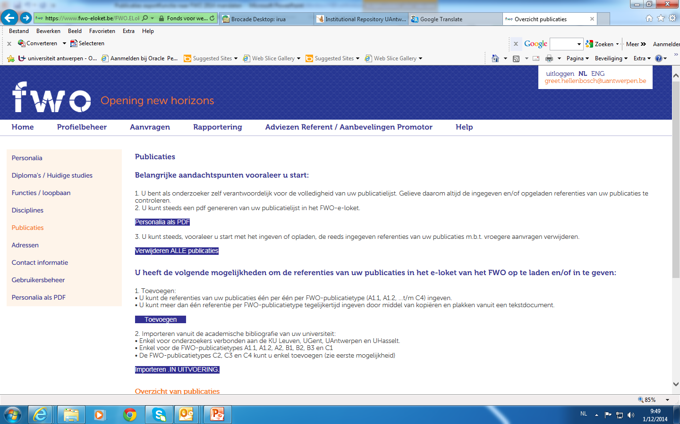
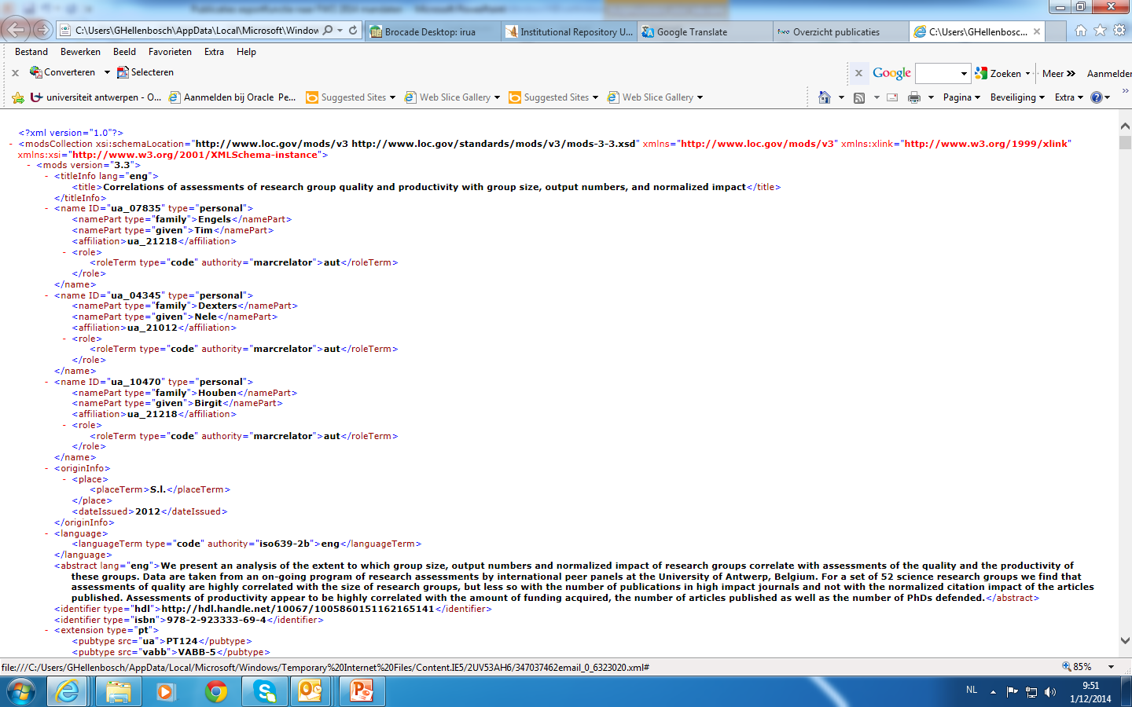
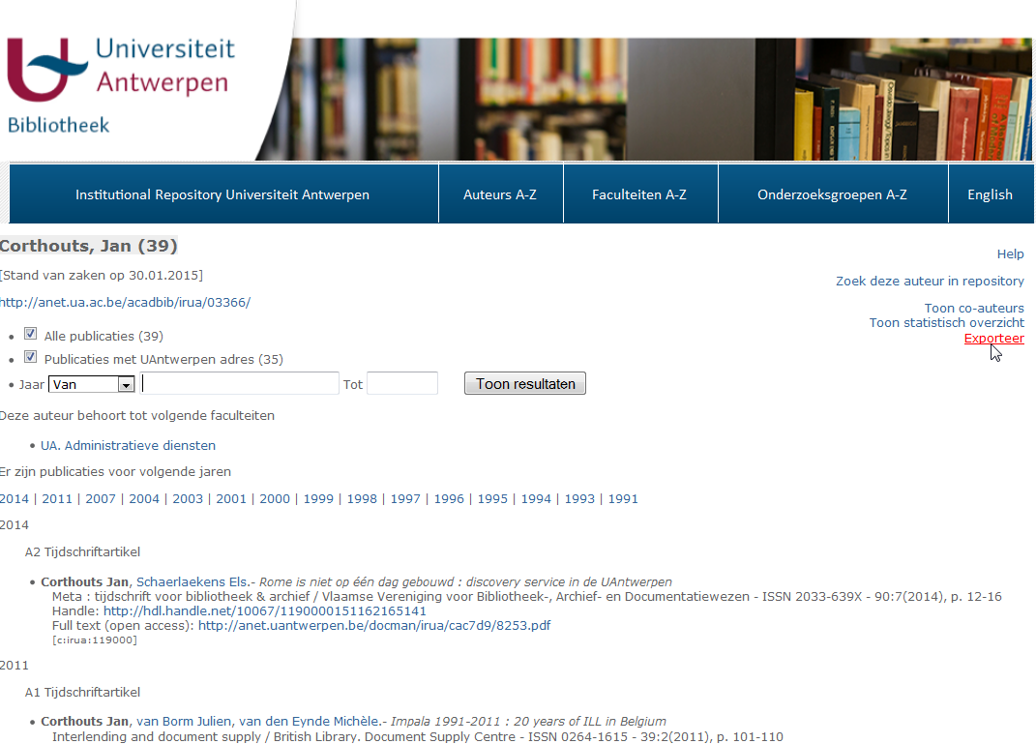
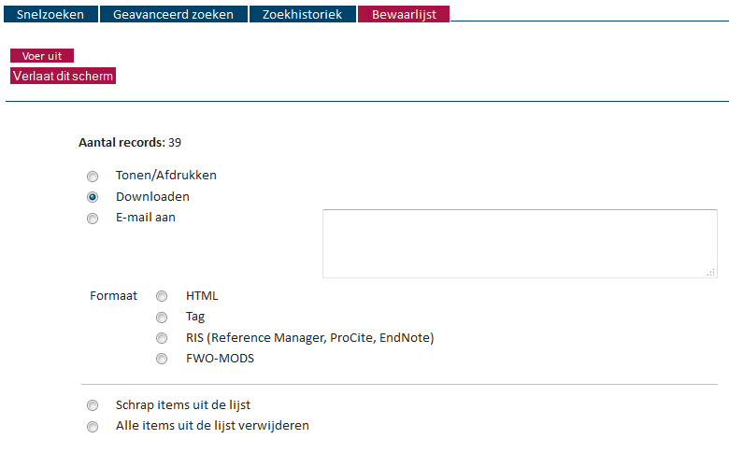
Export en Brocade repositories

Slide 9
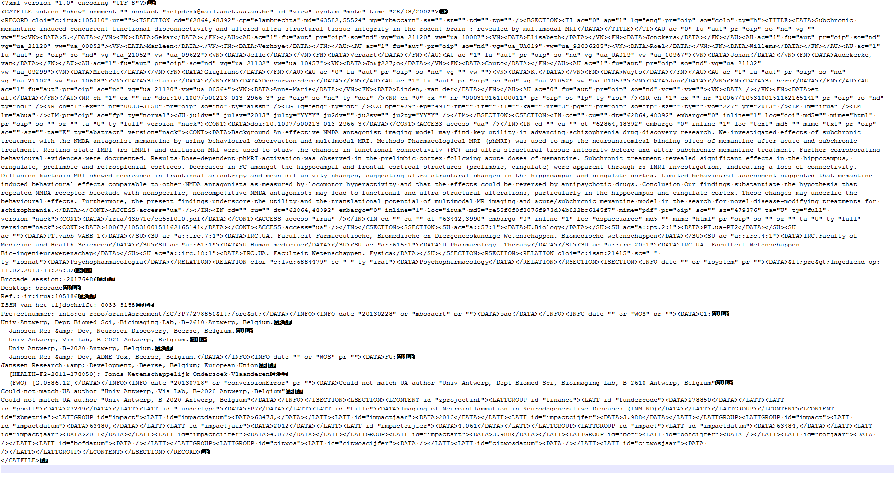
Zichtbaarheid en Brocade repositories
http://anet.uantwerpen.be/irua
Microdata schema.org en Rich Snippets
CERIF xml voor Flemish Research Portal (FRIS)
MODS xml voor VABB, e-cv, Iminds
OAI XML en Dublin Core voor harvesters
CATXML voor de Happy Few

Slide 10
Voor een volgende gebruikersdag
Open Data en Brocade repositories?

